Slide 2
Zadanie 3
Erasmus +

Slide 3
Cel podróży – Rumunia, Ploeszti
Miejsce wyjazdu – Polska, Rudki
Rodzaj transportu – bus (Elabus)
Liczba uczestników – 20

Slide 4
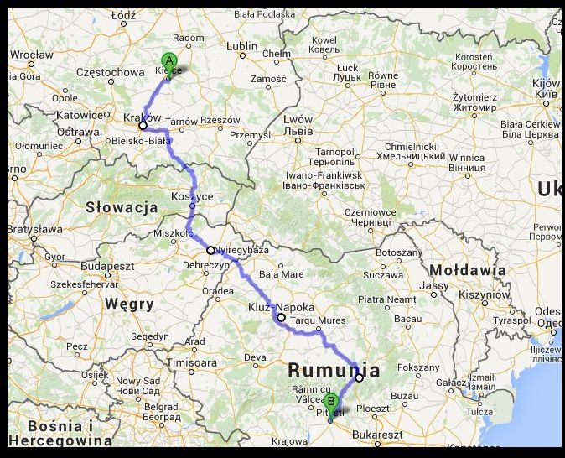
Trasa wycieczki
Miasta przez które przejedziemy.
Mapa wycieczki.
Rudki-Kraków-Koszyce-Nyiregyhaza-Kluż – Napoka-Braszów-Ploeszti

Slide 5
Odległość drogowa
Rudki – Ploeszti: 1155 km
Rudki – Kraków: 154 km
Kraków – Koszyce: 250 km
Koszyce – Nyiregyhaza: 125 km
Nyiregyhaza – Kluż-Napoka: 242 km
Kluż-Napoka – Braszów: 273 km
Braszów – Ploeszti: 111 km

Slide 6
Odległość w linii prostej
Odległość na mapie – 15,3 cm
Skala: 1:5000000
Odległość w terenie:
15,3 cm * 5000000=76500000cm=765km

Slide 7
Różnica odległości drogowej i w linii prostej
Odległość drogowa – 1155 km
Odległość w linii prostej – 765 km
Różnica:
1155km-765km=390km

Slide 8
Czas podróży
Rudki – Ploeszti: ok. jeden dzień i 13h 55min
Rudki – Kraków: ok. 2h 50min (ok.5:50 dzień I )
Kraków – Koszyce: ok. 4h 26min (ok.10:16 dzień I )
Koszyce – Nyiregyhaza: ok. 2h 15min (ok.12:31 dzień I )
Nyiregyhaza – obiad/: ok.1h, koszt: 20zł (ok.13:31 dzień I )
Nyiregyhaza – Kluż-Napoka: ok. 4h 22min (ok.17:53 dzień I )
Kluż-Napoka – nocleg/koszt/czas wyjazdu - hostel Bethlen Kata Diakoniai Kozpont/11,10 EUR=48zł/6:30 czasu polskiego
Kluż-Napoka – Braszów: ok. 4h 23min (ok.10:53 dzień II )
Braszów – Ploeszti: ok. 2h 2min (ok.12:55 dzień II )
Postoje – Co 2h po 15min
Różnica czasu: 1h do przodu

Slide 9
Koszt podróży
Koszt od osoby: 288zł
Całkowity koszt podróży: 5760zł
Koszt za kilometr od osoby: 0,20zł
Koszt za kilometr: 4zł

Slide 10
Godzina przyjazdu\wyjazdu
Godzina wyjazdu: 3:00 ,02.07.2015
Godzina przyjazdu: ok. 12:55 03.07.2015(czasu w Polsce)
ok. 13:55 03.07.2015(czas w Rumunii)

Slide 11
Podsumowanie
Czas podróży : jeden dzień i około 12h 55min
Całkowity koszt podróży: 5760zł
Koszt od osoby: 288zł

Slide 12
Wykonywali: Źródła:
Łukasz Życiński – lider Google maps
Michał Kozłowski Atlas z geografi
Jakub Sasak megahome.pl
Dawid Góra
Bartek Góra
Wiktor Podsiadły

Slide 13
KONIEC

